Slide 1

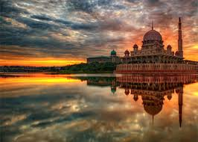


KHUTBAH MULTIMEDIA JAKIM
KEBERSAMAAN
MEMERANGI
RASUAH
(14 Oktober 2016 / 13 Muharram 1438)

Slide 2

KHUTBAH MULTIMEDIA JAKIM
PUJIAN KEPADA ALLAH SWT
الحَمدُ ِللهِ القَآئِلِ:
﴿ ﮛ ﮜ ﮝ ﮞ ﮟ ﮠ ﮡ ﮢ ﮣ ﮤ ﮥ ﮦ ﮧ ﮨ ﮩ ﮪ ﮫ ﴾
(سورة البقرة: ١۸۸)

Slide 3
KHUTBAH MULTIMEDIA JAKIM
SYAHADAH
أَشهَدُ أَنْ لاَ إِلَهَ إِلاَّ اللهُ وَحدَهُ لاَ شَرِيكَ لَهُ،
وَأَشهَدُ أَنَّ مُحَمَّدًا عَبدُهُ وَرَسُولُهُ؛

Slide 4
KHUTBAH MULTIMEDIA JAKIM
SELAWAT
اللَّهُمَّ صَلِّ وَسَلِّم عَلَى سَيِّدِنَا مُحَمَّدٍ وَعَلَى آلِهِ وَصَحبِهِ أَجمَعِينَ وَمَنْ تَبِعَهُم بِإِحْسَانٍ إِلَى يَوْمِ الدِّيْنِ.

Slide 5
KHUTBAH MULTIMEDIA JAKIM
أَمَّا بَعدُ٬
فَيَا عِبَادَ اللهِ اتَّقـُوا اللهَ أَوصِيكُم وَنَفسِي بِتَقوَى اللهِ فَقَد فَازَ المُتَّقُونَ

Slide 6
KHUTBAH MULTIMEDIA JAKIM
WASIAT IMAN
MARILAH SAMA-SAMA KITA MENINGKATKAN KETAKWAAN KEPADA ALLAH SWT DENGAN
melaksanakan
segala perintah
meninggalkan
segala larangan
berusaha mencari kehidupan yang diberkati dan diredhai berbekalkan sumber rezeki yang halal
MUDAH-MUDAHAN KITA MENJADI UMAT YANG TERBAIK, UMAT CONTOH
DAN MEMPEROLEHI KEBAHAGIAAN DI DUNIA DAN DI AKHIRAT.

Slide 7
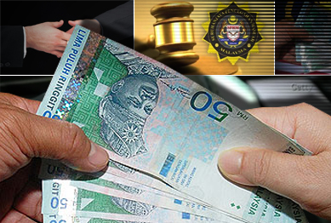
KHUTBAH MULTIMEDIA JAKIM
TAJUK KHUTBAH
KEBERSAMAAN
MEMERANGI
RASUAH

Slide 8

KHUTBAH MULTIMEDIA JAKIM
Ajaran Islam telah menetapkan bahawa menjadi tanggungjawab dan kebersamaan umat Islam untuk melaksanakan aktiviti amar makruf (menyuruh melakukan kebaikan) dan nahi munkar (mencegah melakukan kejahatan).
Kita berperanan untuk menyeru, mengajak atau memanggil manusia agar beriman dan mentaati segala perintah Allah SWT dalam memastikan lima perkara asas (al-Kuliyaat as-Syar’iah al-Khams) iaitu agama, jiwa, akal, keturunan dan harta dipelihara dengan sebaik mungkin.
Hendaklah dilakukan dengan penuh amanah. Jika tidak, maka segala bentuk kemungkaran dan kemaksiatan akan berleluasa serta kebenaran tidak dapat ditegakkan.

Slide 9
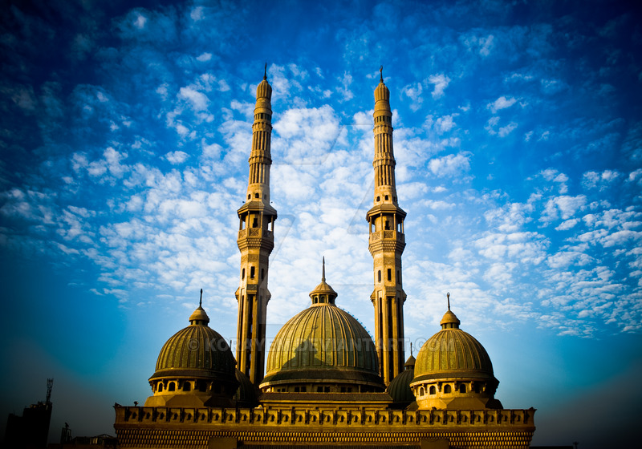
KHUTBAH MULTIMEDIA JAKIM
Firman Allah SWT
﴿ﭥ ﭦ ﭧ ﭨ ﭩ ﭪ ﭫ ﭬ ﭭ ﭮ ﭯ ﴾
Maksudnya:
“Wahai orang yang beriman! Janganlah kamu mengkhianati (amanah) Allah dan Rasul-Nya, dan (janganlah) kamu mengkhianati amanah-amanah kamu, sedang kamu mengetahui (salahnya).”
(Surah al-Anfal :27)

Slide 10
KHUTBAH MULTIMEDIA JAKIM
Masalah rasuah yang dibincangkan oleh masyarakat ini adalah sebahagian daripada perkara mungkar malah merupakan satu jenayah yang membimbangkan semua pihak.
Menular dan menjadi darah daging dalam kehidupan masyarakat manusia di semua tempat persis penyakit barah yang sedang merebak dalam tubuh negara.
Andai berlanjutan, sudah pasti ia semakin membesar, memakan dan mereput tonggak-tonggak utama negara sekaligus menggugat keimanan dan menggoncang ketetapan hati sehingga mengakibatkan bencana yang besar kepada negara.

Slide 11
KHUTBAH MULTIMEDIA JAKIM
Rasuah yang berleluasa boleh menghakis sistem keadilan, nilai-nilai murni, dan menggugat pemerintahan secara demokratik.
Seterusnya, akan lahir anggota masyarakat yang berperibadi buruk lagi hina kerana rela menggadai maruah agama dan diri demi mengejar wang ringgit, pekerjaan, jawatan, pangkat, hadiah dan sebagainya.
Berdasarkan laporan, lazimnya penglibatan rasuah dalam politik, sektor perkhidmatan awam, swasta dan orang awam adalah meliputi perbuatan meminta dan menerima suapan, menawar dan memberi suapan, membuat tuntutan palsu dan menyalahguna kedudukan jawatan untuk tujuan suapan.

Slide 12
KHUTBAH MULTIMEDIA JAKIM
Firman Allah SWT
﴿ ﮛ ﮜ ﮝ ﮞ ﮟ ﮠ ﮡ ﮢ ﮣ ﮤ ﮥ ﮦ ﮧ ﮨ ﮩ ﮪ ﮫ ﴾
Maksudnya:
“Dan janganlah kamu makan (atau mengambil) harta (orang lain) di antara kamu dengan jalan yang salah, dan jangan pula kamu menghulurkan harta kamu (memberi rasuah) kepada hakim-hakim kerana hendak memakan (atau mengambil) sebahagian dari harta manusia dengan (berbuat) dosa, padahal kamu mengetahui (salahnya).”
(Surah al-Baqarah :188)

Slide 13
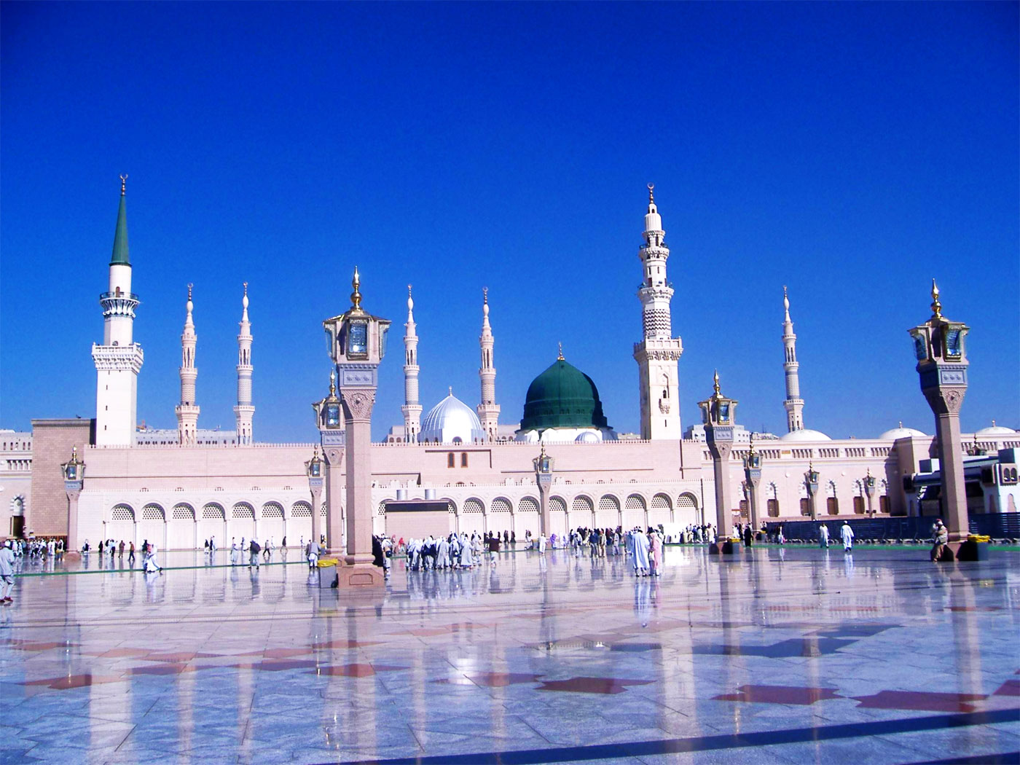
KHUTBAH MULTIMEDIA JAKIM
Sabda Rasulullah SAW
عَنِ ابْنِ عُمَرَ رَضِيَ اللهُ عَنهُ عَنِ النَّبِيِّ صَلَّى اللهُ عَلَيهِ وَسَلَّمَ قَالَ: الرَّاشِي وَالمُرتَشِي فِي النَّارِِ
Mafhumnya:
“Daripada Ibnu Umar RA bahawa Nabi SAW bersabda: Pemberi rasuah dan penerima rasuah akan masuk ke dalam api neraka”.
(HR at-Tabrani)

Slide 14
KHUTBAH MULTIMEDIA JAKIM
Persoalan besar timbul ialah mengapa amalan jenayah rasuah ini berlaku?.
Ya, berdasarkan laporan antara lain ia berpunca daripada:
kegagalan individu dalam mengawal nafsu yang besar
bersifat tamak haloba
sikap mahu hidup mewah
memburu kekayaan dengan cepat
tidak bersyukur
terikut-ikut dengan rakan-rakan sekerja

Slide 15
KHUTBAH MULTIMEDIA JAKIM
Sabda Rasulullah SAW
عَنْ كَعْبِ بْنِ عِيَاضٍ قَالَ سَمِعْتُ النَّبِيَّ صَلَّى اللَّهُ عَلَيْهِ وَسَلَّمَ يَقُولُ إِنَّ لِكُلِّ أُمَّةٍ فِتْنَةً وَفِتْنَةُ أُمَّتِي الْمَالُ
Mafhumnya:
”Daripada Ka’ab bin ’Iyadh RA belia mendengar Nabi SAW bersabda: Sesungguhnya setiap umat ditimpa fitnah (ujian); dan fitnah bagi umatku ialah harta”.
(HR Tirmizi)

Slide 16
KHUTBAH MULTIMEDIA JAKIM
Imam Ibnu al-Qayyim menegaskan bahawa antara perkara yang menjadi penghalang bagi umat Islam ialah terjadinya fitnah syubhat (kekeliruan) dan fitnah syahwat (dorongan hawa nafsu).
Tuntasnya mereka yang terlibat dengan jenayah ini membawa implikasi buruk terhadap sistem pembahagian kekayaan negara yang tertumpu kepada orang tertentu sahaja, meningkatkan kadar inflasi dan berleluasanya kezaliman dalam masyarakat.
Lebih malang lagi, ia merugikan golongan yang berpenat lelah mencari rezeki halal menggunakan tulang empat kerat yang tidak terlibat secara langsung dengan pengurusan harta negara.

Slide 17
KHUTBAH MULTIMEDIA JAKIM
Dengan adanya agensi yang dipertanggungjawabkan untuk mengendalikan kes jenayah rasuah seperti Suruhanjaya Pencegahan Rasuah Malaysia (SPRM), mimbar yakin lebih banyak manfaat akan dapat diraih oleh masyarakat dan negara.
Namun, perjuangan ini tidak membawa apa-apa kesan sekiranya tiada kebersamaan dari pelbagai pihak dan masyarakat untuk memastikan rasuah dibanteras.
Justeru, kesedaran, sokongan dan peranan semua pihak amat diperlukan bagi menyokong segala aktiviti dan usaha mencapai matlamat.

Slide 18
KHUTBAH MULTIMEDIA JAKIM
Isu rasuah adalah isu rakyat. Untuk itu, setiap rakyat perlu benar-benar merasai kehadiran SPRM seolah-olah ia kepunyaan kita bersama.
SPRM juga akan mengekalkan nilai integriti dan sentiasa menjalin kemesraan dengan rakyat di sebalik ketegasannya dalam membela rakyat memerangi perasuah secara habis-habisan.
Mimbar berharap keseriusan kita memerangi jenayah rasuah ini secara bersama dapat melahirkan urus tadbir yang baik dalam perkhidmatan kerajaan mahu pun swasta sebagaimana yang dituntut oleh syarak dan menepati hasrat kerajaan.

Slide 19
KHUTBAH MULTIMEDIA JAKIM
Firman Allah SWT
﴿ﯭ ﯮ ﯯ ﯰ ﯱ ﯲ ﯳ ﯴ ﯵ ﯶ ﯷ ﯸ ﯹ ﯺ ﯻ ﯼ ﯽ ﯾ﴾
Maksudnya:
“Dan hendaklah kamu bertolong-tolongan untuk membuat kebajikan dan bertakwa, dan janganlah kamu bertolong-tolongan pada melakukan dosa (maksiat) dan pencerobohan. Dan bertakwalah kepada Allah, kerana sesungguhnya Allah Maha Berat azab seksa-Nya (bagi sesiapa yang melanggar perintahNya).”
(Surah al-Maidah :2)

Slide 20
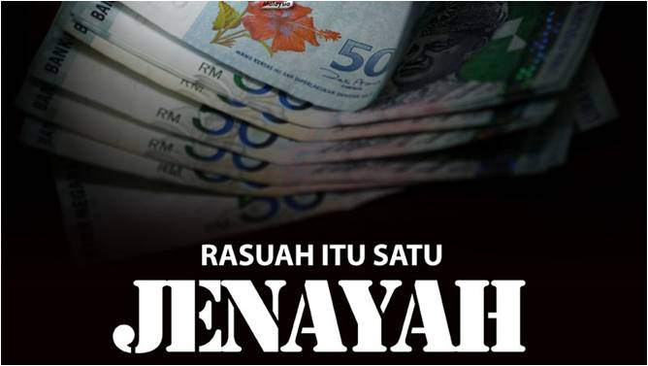
KHUTBAH MULTIMEDIA JAKIM
RUMUSAN KHUTBAH
1
Nilai integriti dan sifat amanah dapat menjadi benteng kepada sebarang perilaku negatif termasuk gejala rasuah.

Slide 21
KHUTBAH MULTIMEDIA JAKIM
RUMUSAN KHUTBAH
2
Menjadi golongan yang menyeru kepada kebaikan dan mencegah kemungkaran akan menambahkan kemakmuran bumi Allah SWT dengan benih-benih kebaikan.

Slide 22
KHUTBAH MULTIMEDIA JAKIM
RUMUSAN KHUTBAH
3
Prinsip ketelusan, kebertanggungjawaban dan integriti hendaklah diserapkan ke dalam ketetapan minda (mind set) masyarakat agar wujud rasa tanggungjawab dalam diri di samping meningkatkan tahap motivasi, kecekapan dan mutu kerja.

Slide 23
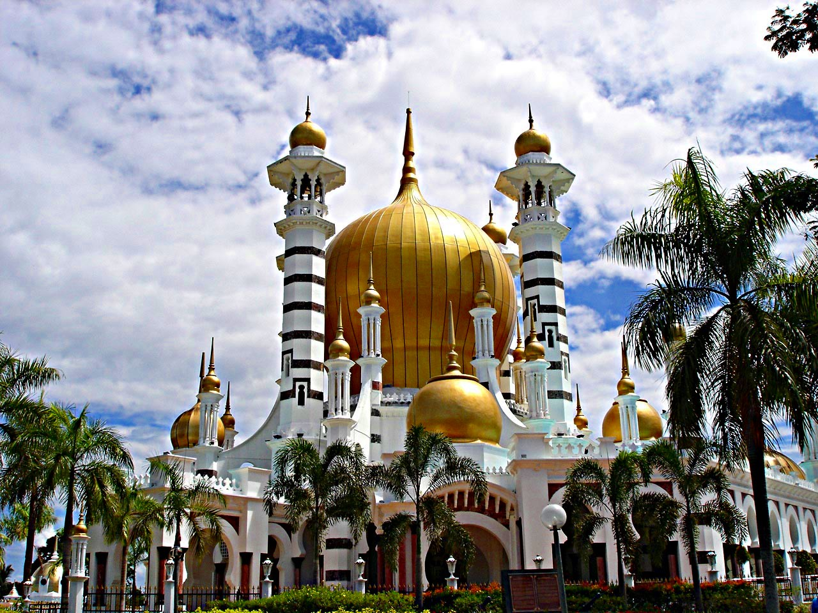
KHUTBAH MULTIMEDIA JAKIM
ﭸ ﭹ ﭺ ﭻ
﴿ﮖ ﮗ ﮘ ﮙ ﮚ ﮛ ﮜ ﮝ ﮞ ﮟ ﮠ ﮡ ﮢ ﮣ ﮤ ﴾
Maksudnya:
“Dan hendaklah ada di antara kamu satu puak yang menyeru (berdakwah) kepada kebajikan (mengembangkan Islam), dan menyuruh berbuat segala perkara yang baik, serta melarang daripada segala yang salah (buruk dan keji). Dan mereka yang bersifat demikian ialah orang yang berjaya.”
(Surah Ali Imran : 104)

Slide 24
KHUTBAH MULTIMEDIA JAKIM
بَارَكَ اللهُ لِيْ وَلَكُمْ بِالْقُرْآنِ الْعَظِيْمِ، وَنَفَعَنِيْ وَإِيَّاكُمْ بِمَا فِيْهِ مِنَ الآيَاتِ وَالذِّكْرِ الْحَكِيْمِ، وَتَقَبَّلَ مِنِّيْ وَمِنْكُمْ تِلاَوَتَهُ إِنَّهُ هُوَ السَّمِيْعُ الْعَلِيْمُ. أَقُوْلُ قَوْلِيْ هَذَا وَأَسْتَغْفِرُ اللهَ الْعَظِيْمَ لِيْ وَلَكُمْ وَلِسَآئِرِ الْمُسْلِمِيْنَ وَالْمُسْلِمَاتِ وَالْمُؤْمِنِيْنَ وَالْمُؤْمِنَاتِ الأَحْيَاءِ مِنْهُمْ وَالأَمْوَاتِ، فَاسْتَغْفِرُوْهُ إِنَّهُ هُوَ الْغَفُوْرُ الرَّحِيْمُ.

Slide 25

KHUTBAH MULTIMEDIA JAKIM

Slide 26

KHUTBAH MULTIMEDIA JAKIM
اَلْحَمْدُ لِلّهِ نَحْمَدُهُ وَنَسْتَعِيْنُهُ وَنَسْتَغْفِرُهُ وَنُؤْمِنُ بِهِ وَنَتَوَكَّلُ عَلَيْهِ
وَنَعُوْذُُ بِاللهِ مِنْ شُرُوْرِ أَنْفُسِنَا وَمِنْ سَيِّئَاتِ أَعْمَالِنَا
مَنْ يَهْدِهِ اللهُ فَلاَ مُضِلَّ لَهُ وَمَنْ يُضْلِلْهُ فَلاَ هَادِيَ لَهُ.

Slide 27
KHUTBAH MULTIMEDIA JAKIM
أَشْهَدُ أَنْ لاَّ اِلَهَ إِلاَّ اللهُ وَحْدَهُ لآ شَرِيْكَ لَهُ،
وَأَشْهَدُ أَنَّ سَيِّدَنَا وَنَبِيَّنَا مُحَمَّدًا عَبْدُهُ وَرَسُوْلُهُ سَيِّدُ الْخَلاَئِقِ وَالْبَشَرِ
Aku bersaksi bahawa tiada tuhan yang disembah melainkan Allah yang Maha Esa dan tiada sekutu bagi-Nya. Aku juga bersaksi bahawa penghulu dan Nabi kami Muhammad SAW adalah hamba dan rasul-Nya penghulu segala makhluk dan manusia.

Slide 28
KHUTBAH MULTIMEDIA JAKIM
اَللّهُمَّ صَلِّ وَسَلِّمْ وَبَارِكْ عَلَى سَيِّدِنَا وَنَبِيِّنَا مُحَمَّدٍ
وَعَلَى آلِهِ وَصَحْبِهِ أَجْمَعِيْنَ
Ya Allah, berilah selawat, sejahtera dan berkat ke atas penghulu dan Nabi kami Muhammad SAW, kaum keluarga serta para sahabat baginda.

Slide 29
KHUTBAH MULTIMEDIA JAKIM
أَمَّا بَعْدُ فَيَا عِبَادَ اللهِ، إِتَّقُوْا اللهَ وَكُوْنُوْا مَعَ الصَّادِقِيْنَ. وَاعْلَمُوْا أَنَّ اللهَ سُبْحَانَهُ وَتَعَالىَ أَمَرَكُمْ بِأَمْرٍ بَدَأَ فِيْهِ بِنَفْسِهِ وَثَنَّى بِمَلآئِكَتِهِ الْمُسَبِّحَةِ بِقُدْسِهِ. فَقَالَ اللهُ تَعَالىَ مُخْبِرًا وَآمِرًا :
ﭲ ﭳ ﭴ ﭵ ﭶ ﭷ ﭸ ﭹ ﭺ ﭻ ﭼ ﭽ ﭾ ﭿ
اللَّهُمَّ صَلِّ وَسَلِّمْ عَلَى سَيِّدِنَا مُحَمَّدٍ وَعَلَى آل سَيِّدِنَا مُحَمَّدٍ

Slide 30
KHUTBAH MULTIMEDIA JAKIM
وَارْضَ اللّهُمَّ عَنِ الأَرْبَعَةِ الْخُلَفَاءِ الرَّاشِدِيْنَ سَادَاتِنَا أَبِى بَكْرٍ وَعُمَرَ وَعُثْمَانَ وَعَلِىٍّ بْنِ أَبِى طَالِبٍ، وَعَنْ أَزْوَاجِ نَبِيِّنَا الْمُطَهَّرَاتِ مِنَ الأَدْنَاسِ وَعَنْ أَهْلِ بَيْتِهِ وَقَرَابَتِهِ وَعَنْ سَائِرِ الصَّحَابَةِ الأَكْرَمِيْنَ وَالتَّابِعِيْنَ وَمَنْ تَبِعَهُمْ بِإِحْسَانٍ إِلَى يَوْمِ الدِّيْنِ. وَارْضَ عَنَّا بِرَحْمَتِكَ يَا أَرْحَمَ الرَّاحِمِيْنَ.
Ya Allah, kurniakanlah keredaan kepada empat orang khulafa ar-Rasyidin Saidina Abu Bakar, Umar, Usman dan Ali bin Abi Talib. Isteri-isteri Nabi yang suci, ahli keluarga, seluruh sahabat serta para tabiin. Juga, redhailah kami sekalian wahai Tuhan Yang Maha Penyayang.

Slide 31
KHUTBAH MULTIMEDIA JAKIM
اَللّهُمَّ اغْفِرْ لِلْمُسْلِمِيْنَ وَالْمُسْلِمَاتِ وَالْمُؤْمِنِيْنَ وَالْمُؤْمِنَاتِ
الأَحْيَاءِ مِنْهُمْ وَالأَمْوَاتِ
Ya Allah, ampunkanlah dosa golongan muslimin dan muslimat, sama ada yang masih hidup atau yang telah meninggal dunia

Slide 32
KHUTBAH MULTIMEDIA JAKIM
اَللّهُمَّ أَنْزِلِ الرَّحْمَةَ عَلَى السَّلاَطِيْنِ الْكِرَامِ،
وَجَمِيْعِ الْمُسْلِمِيْنَ الْعِظَامِ،
الَّذِيْنَ قَضَوْا بِالْحَقِّ وَبِهِ كَانُوْا يَعْدِلُوْنَ.
Ya Allah anugerahkanlah rahmat ke atas Raja-raja kami dan pemimpin-pemimpin kami yang melaksanakan kebenaran dan menegakkan keadilan

Slide 33

KHUTBAH MULTIMEDIA JAKIM
اَللّهُمَّ أَنْزِلِ الرَّحْمَةَ وَالسَّكِيْنَةَ وَالسَّلاَمَةَ وَالْعَافِيَةَ عَلَى مَلِكِنَا، سري فادوك بضيندا يغ دفرتوان اضوغ مَوْلاَنَا الْمَلِكُ الْمُعْتَصِمُ بِاللهِ مُحِبُّ الدِّيْنِ توانكو الْحَاجَّ عَبْدَ الْحَلِيْمِ مُعَظَّمْ شَاهُ إِبْنَ الْمَرْحُوْمِ اَلْسُّلْطَانِ بَدْلِي شَاهُ، راج فرمايسوري اضوغ سلطانة حاجة حامينة وَعَلَى كُلِّ بَنَاتِهِ وَقَرَابَتِهِ.
Ya Allah limpahkanlah rahmat, ketenangan, keselamatan dan kesihatan ke atas Raja kami,
SERI PADUKA BAGINDA YANG DIPERTUAN AGONG MAULANA AL-MALIK
AL-MU’TASIM BILLAHI MUHIBBUDIN TUANKU AL-HAJ ABD AL-HALIM MUADZZAM SHAH IBN AL-MARHUM AS-SULTAN BADLI SHAH,
RAJA PERMAISURI AGONG SULTANAH HAJAH HAMINAH DAN
PUTERI-PUTERI SERTA KERABAT-KERABAT DI RAJA SEKALIAN.

Slide 34
KHUTBAH MULTIMEDIA JAKIM
اَللّهُمَّ اجْعَلْ مَالِيْزِيَا وَسَائِرَ بِلاَدِ الْمُسْلِمِيْنَ طَيِّبَةً آمِنَةً مُطْمَئِنَّةً رَخِيَّةً. اللَّهُمَّ سَلِّمْ بِلاَدَنَا مِنَ المُفسِدِينَ وَطَهِّرهَا مِنَ المُتَطَرِّفِينَ وَوَفِّقنَا جَمِيعًا لِطَاعَتِكَ وَطَاعَةِ رَسُولِكَ مُحَمَّدٍ صَلَّى اللهُ عَلَيهِ وَسَلَّمَ وَطَاعَةِ مَن أَمَرتَنَا بِطَاعَتِهِ.
Ya Allah jadikanlah Malaysia dan seluruh negara umat Islam dalam keadaan aman, tenang dan makmur. Ya Allah selamatkan negara kami daripada golongan yang melakukan kerosakan, dan bersihkannya daripada golongan yang melampaui batasan dan perbaiki jalan kami dalam mentaati-Mu, Rasul-Mu dan mereka yang engkau perintah kami mentaatinya.

Slide 35
KHUTBAH MULTIMEDIA JAKIM
Ya Allah ya Tuhan kami. Kami memohon agar dengan rahmat dan perlindungan-Mu, negara kami ini dan seluruh rakyatnya dikekalkan dalam keamanan dan kesejahteraan.
Tanamkanlah rasa kasih sayang di antara kami.
Kekalkanlah perpaduan di kalangan kami.
Semoga dengannya kami sentiasa hidup aman damai makmur dan selamat sepanjang zaman.

Slide 36
KHUTBAH MULTIMEDIA JAKIM
ﯫ ﯬ ﯭ ﯮ ﯯ ﯰ ﯱ ﯲ ﯳ ﯴ ﯵ ﯶ ﯷ ﯸ ﯹ ﯺ
Ya Tuhan kami, janganlah engkau mengubah hati kami selepas Engkau memberi hidayah kepada kami dan kurniakanlah kami rahmat di sisiMu sesungguhnya Engkaulah Maha Pemberi

Slide 37
KHUTBAH MULTIMEDIA JAKIM
ﯜ ﯝ ﯞ ﯟ ﯠ ﯡ ﯢ ﯣ ﯤ ﯥ ﯦ
Ya Allah, Ya Tuhan kami, anugerahkanlah kami dengan kebaikan di dunia dan di akhirat, serta jauhilah kami daripada azab api neraka.

Slide 38
KHUTBAH MULTIMEDIA JAKIM
ﭻ ﭼ ﭽ ﭾ ﭿ ﮀ ﮁ ﮂ ﮃ ﮄ ﮅ ﮆ ﮇ ﮈ ﮉ ﮊ ﮋ
فَاذْكُرُوا اللهَ الْعَظِيْمَ يَذْكُرْكُمْ وَاشْكُرُوهُ عَلَى نِعَمِهِ يَزِدْكُمْ
وَاسْأَلُوهُ مِنْ فَضْلِهِ يُعْطِكُمْ وَلَذِكْرُ اللهِ أَكْبَرُ، وَاللهُ يَعْلَمُ مَا تَصْنَعُونَ.

